Slide 1
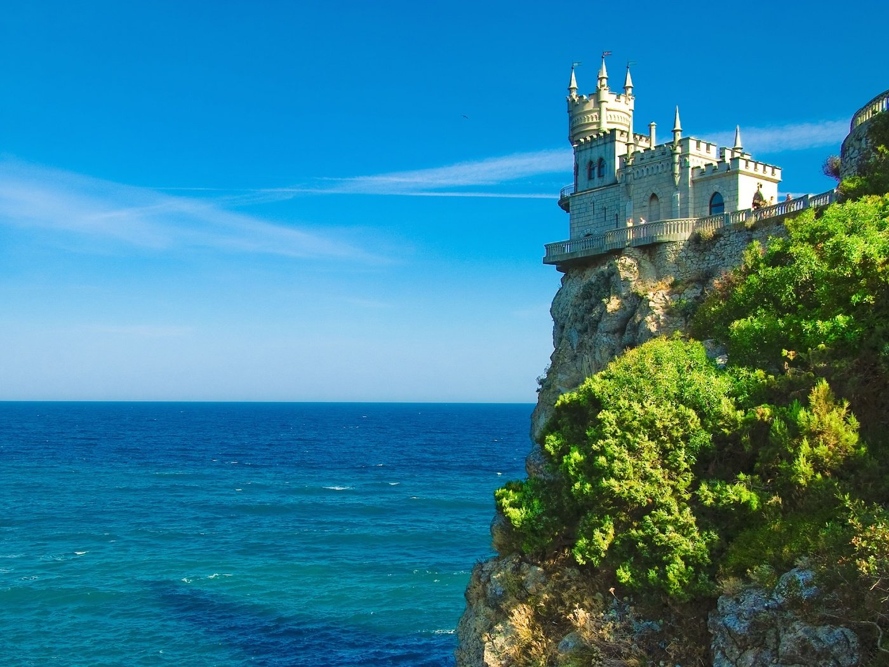
Путешествие в Крым
Интерактивная карта

Slide 2
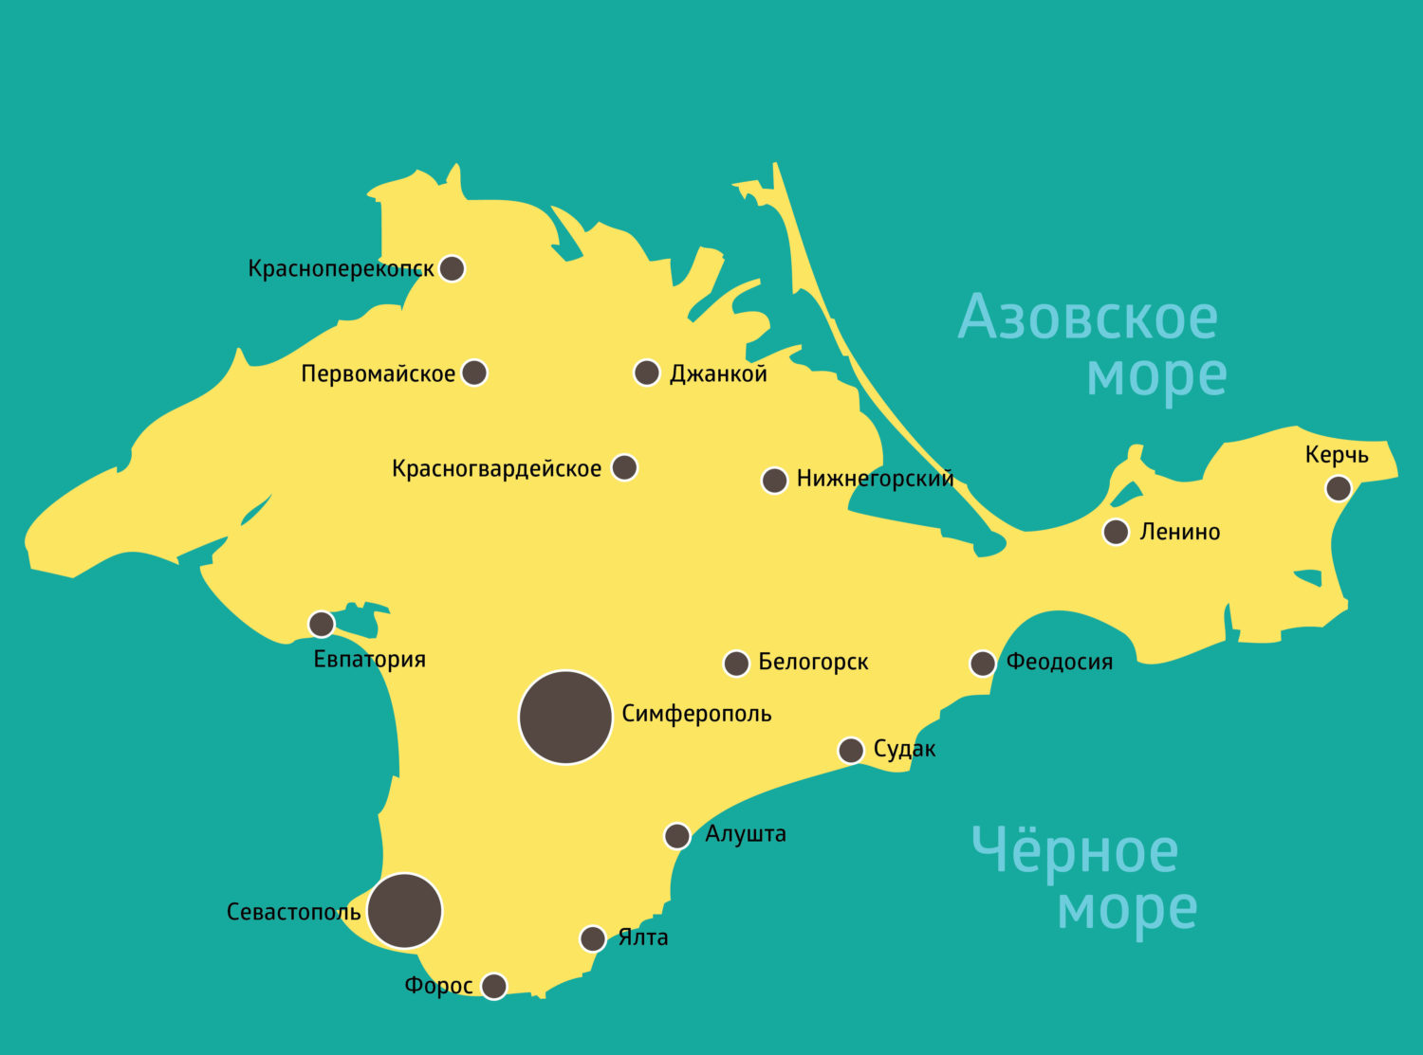





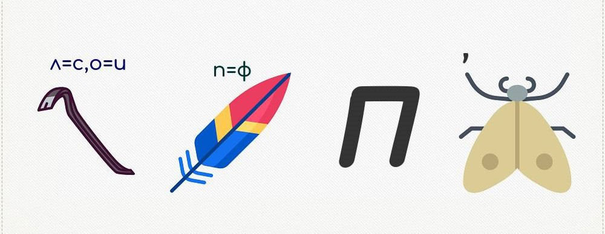





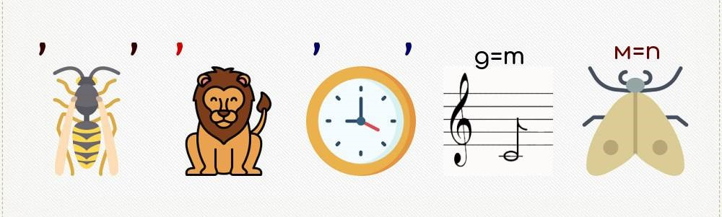
Крым
Бахчисарай
Инкерман
Гурзуф

Slide 3
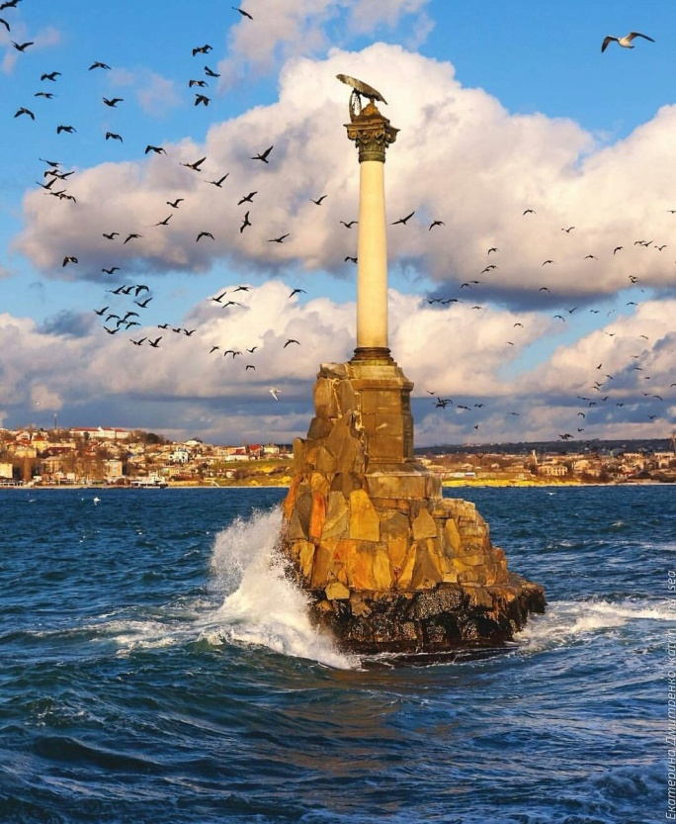
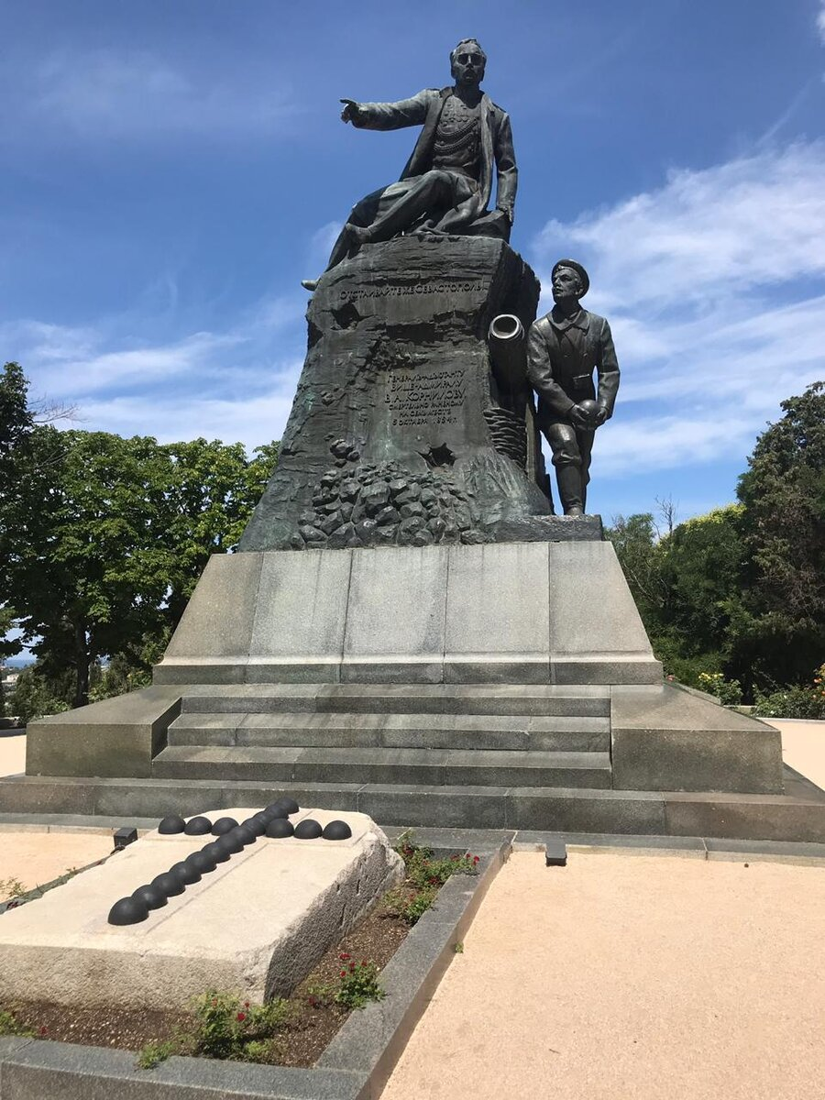
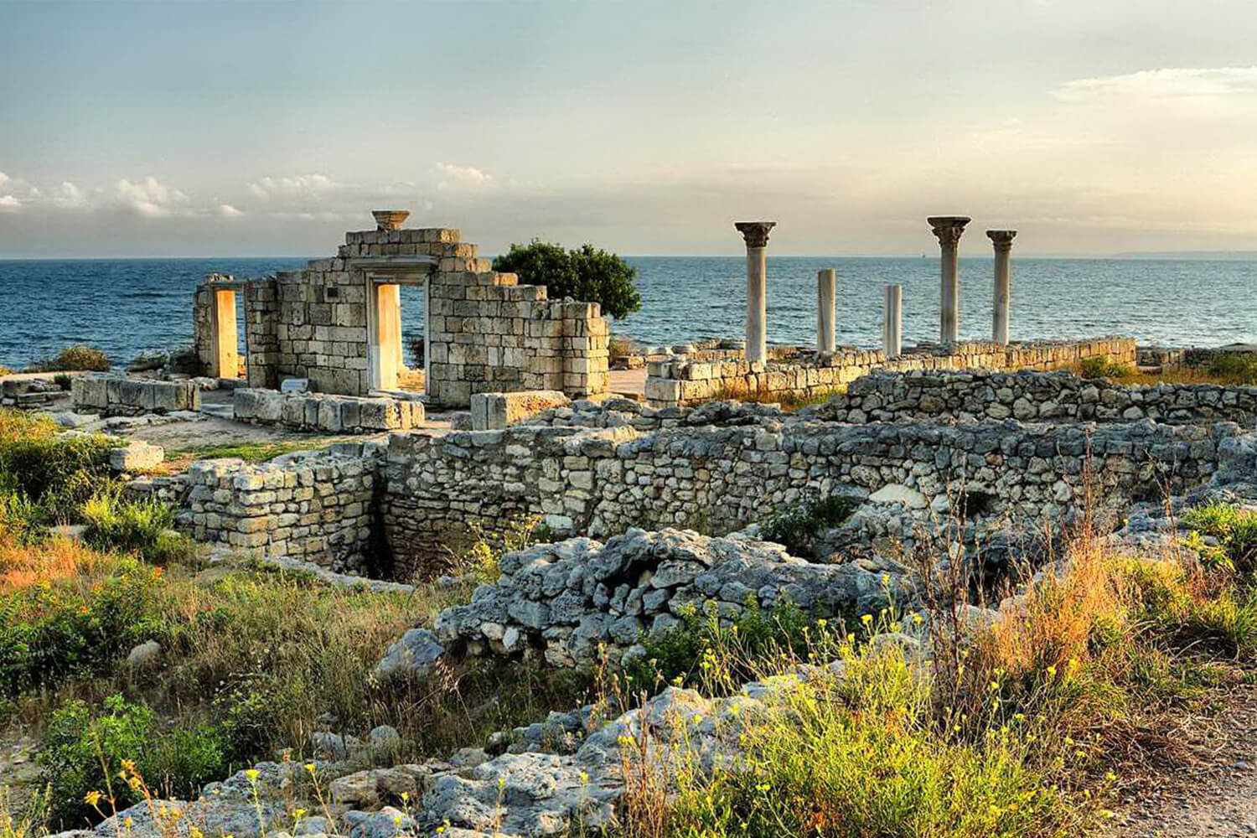
Севастополь
Памятник затопленным
кораблям — монумент в Севастополе, архитектурный символ города, установлен вблизи Приморского бульвара рядом с площадью Нахимова.
Малахов курган
Карта
Херсонес Таврический — одно из древнейших поселений на территории современной России, уникальный памятник античной эпохи, единственный в мире византийский город, дошедший до нас нетронутым.

Slide 4
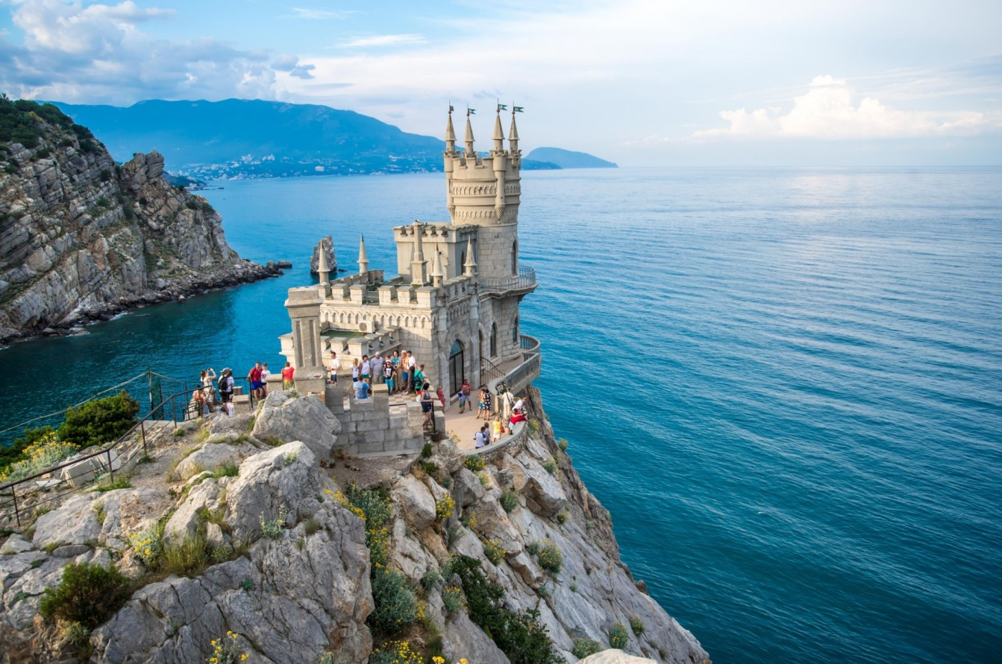
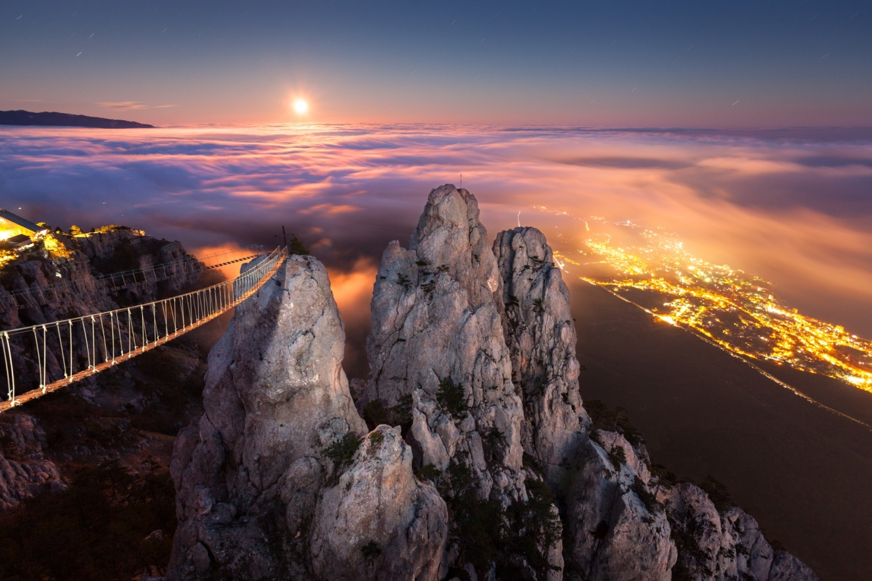
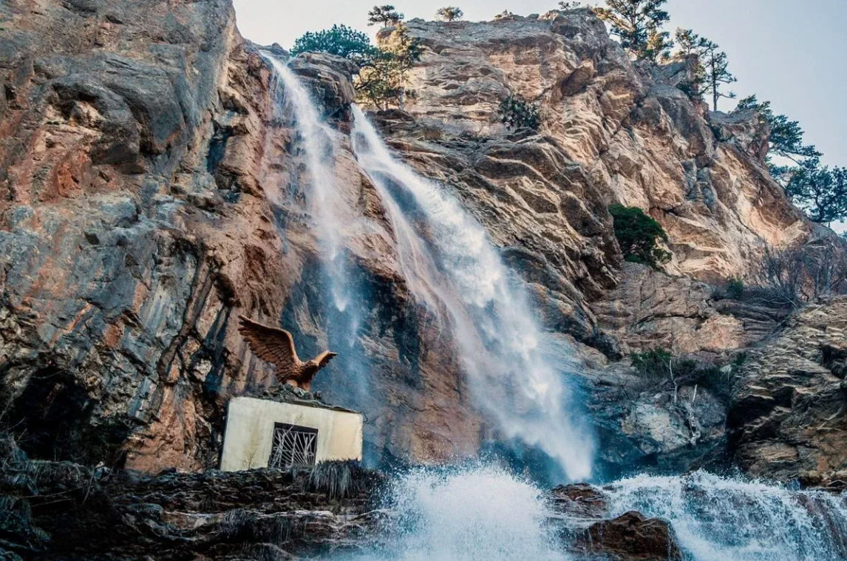
Ялта
«Ласточкино гнездо» — псевдоготический замок, расположенный на отвесной 40-метровой скале мыса Ай-Тодор в посёлке Гаспра.
Гора, высота которой составляет 1234 метров, является местом притяжения туристов, т.к. с нее открывается непередаваемый вид на Большую Ялту.
Водопад Учан-Су — самый высокий водопад Крымского полуострова и главный повод гордости жителей Ялты.
Карта

Slide 5
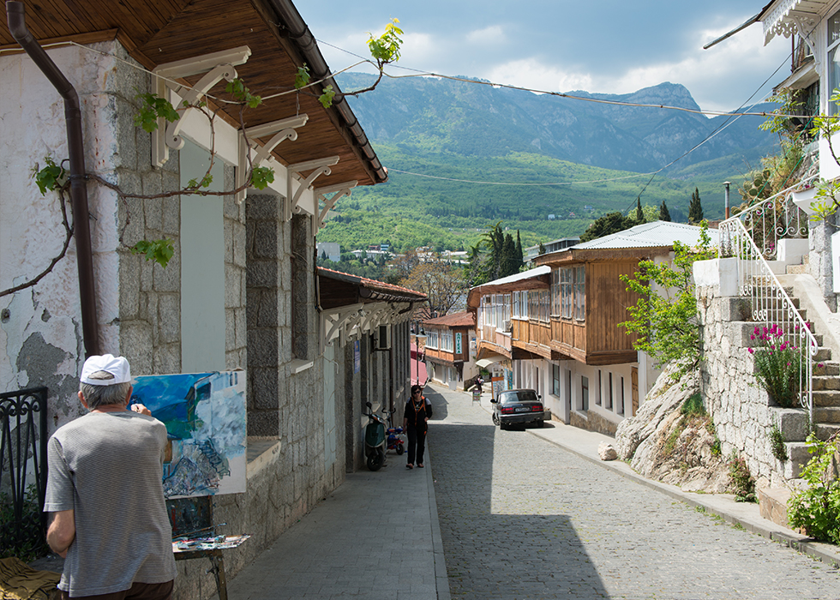
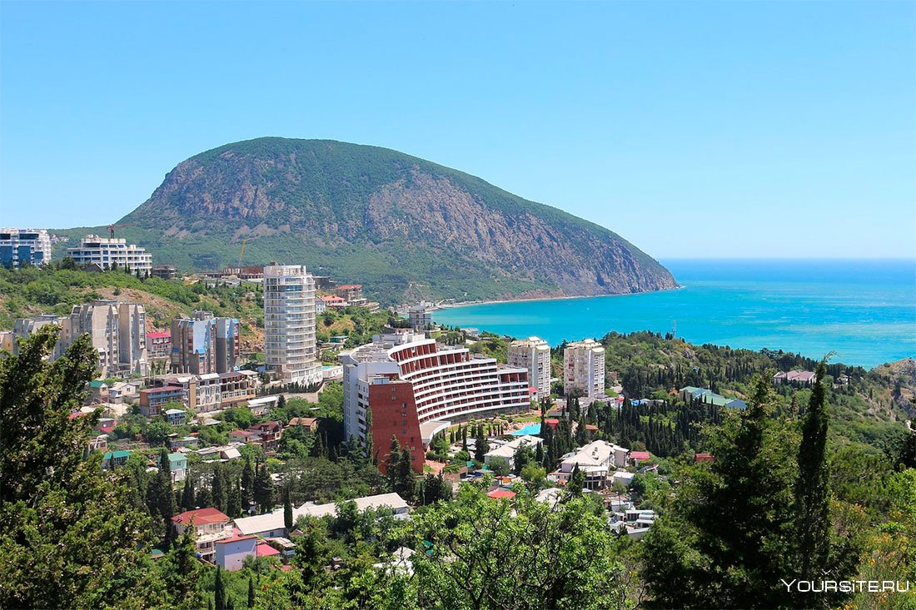
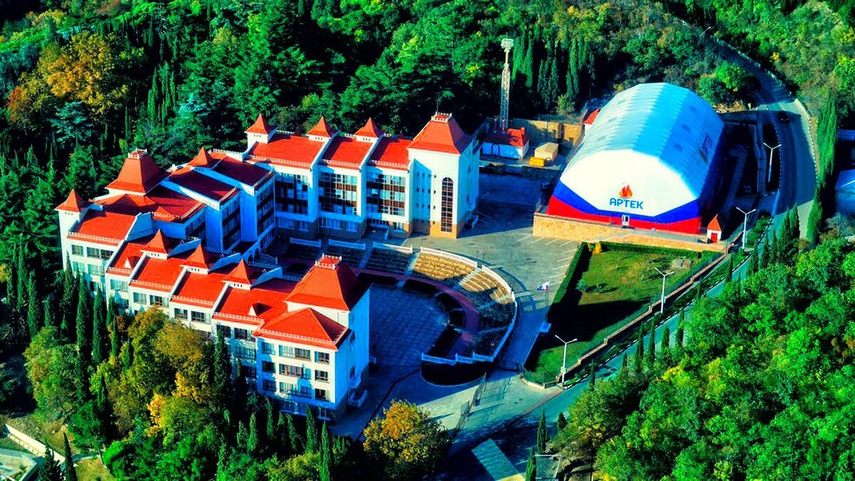
Гурзуф
Прекрасная пешеходная зона в центральной части Гурзуфа. Здесь сочетаются русская, генуэзская и османская культуры.
Гора Болгатура – самая высокая точка Гурзуфа высотой 150 м.
Лагерь «Артек» — это единственный международный детский центр в России, расположенный на Южном берегу Крыма. Лагерь «Артек» работает весь год и принимает ежегодно около 32000 детей в рамках 15 смен.
Карта

Slide 6
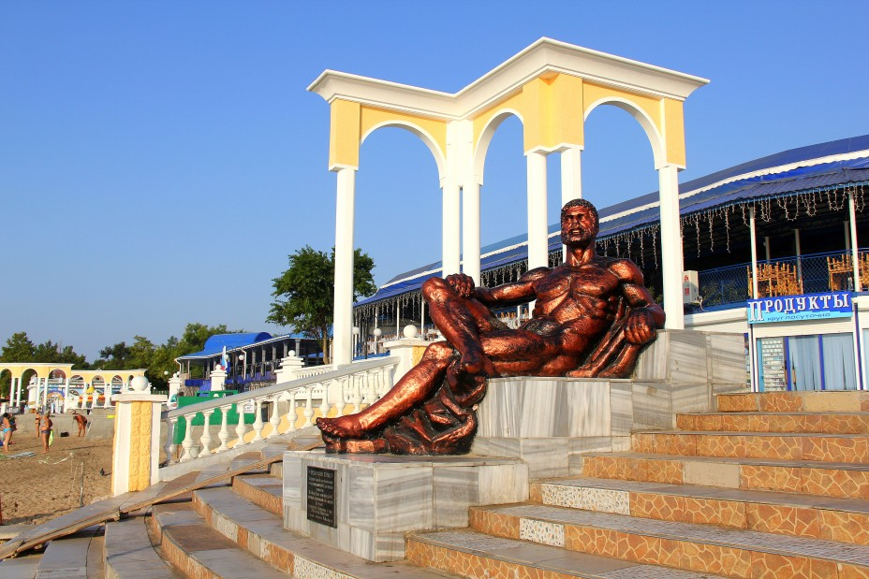
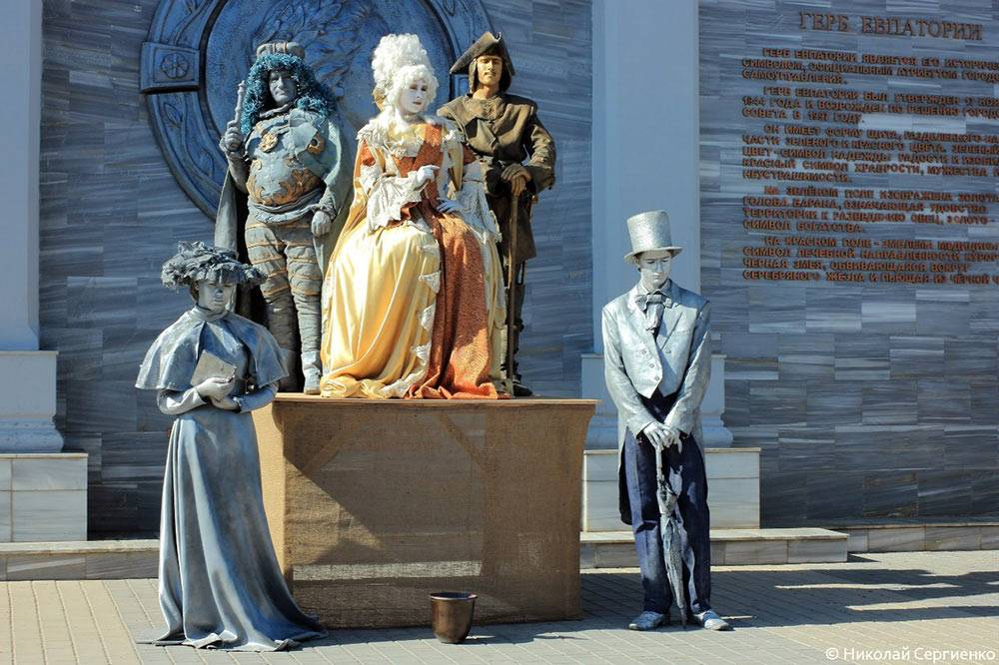
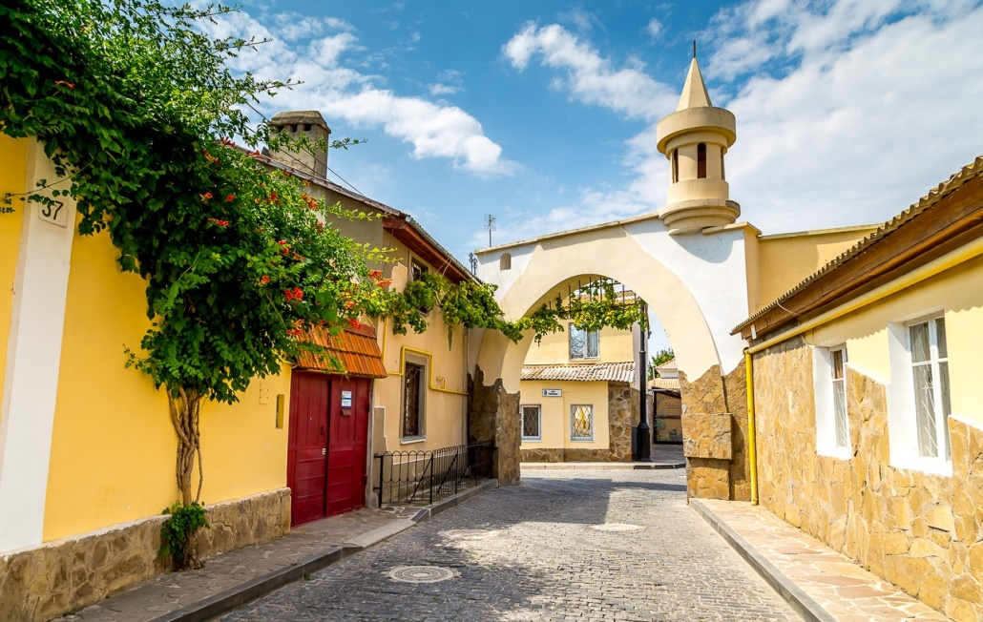
Евпатория
Набережная им. Горького
Парк Фрунзе или театр живых скульптур
«Малый Иерусалим» — это культурно-этнографический центр в Евпатории, который предлагает туристам одноименный экскурсионный маршрут по Старому городу с уникальными памятниками истории и архитектуры
Карта

Slide 7
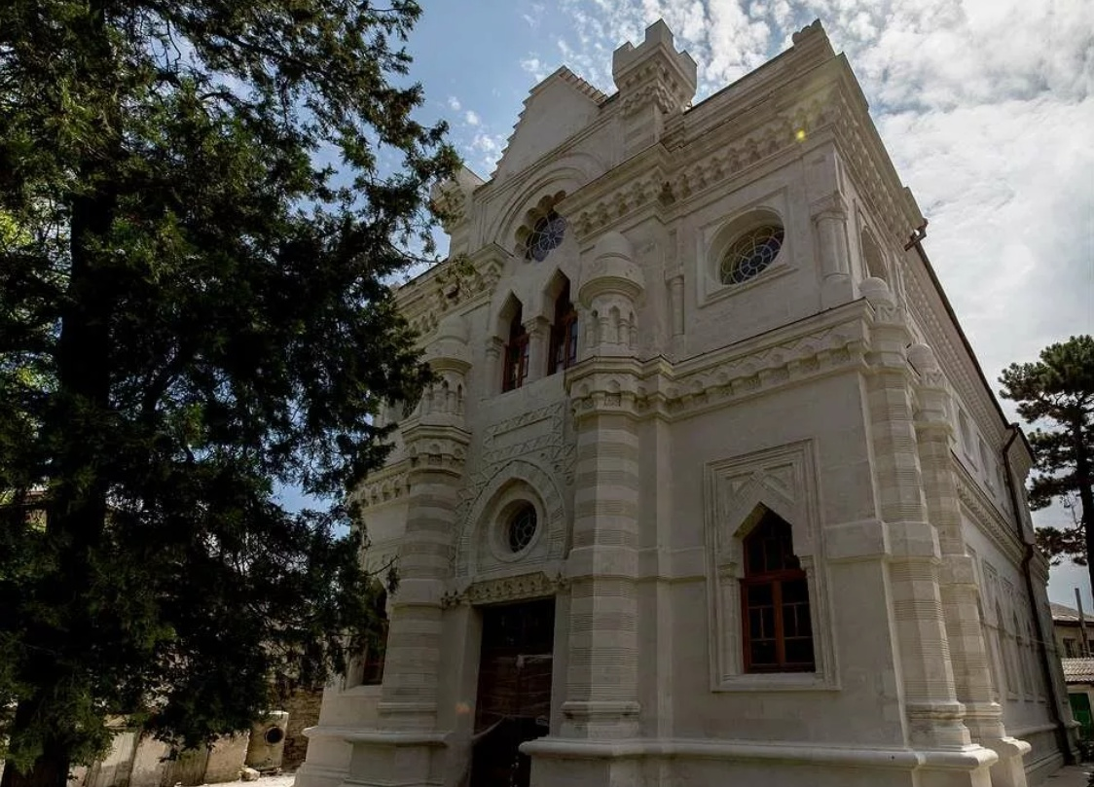
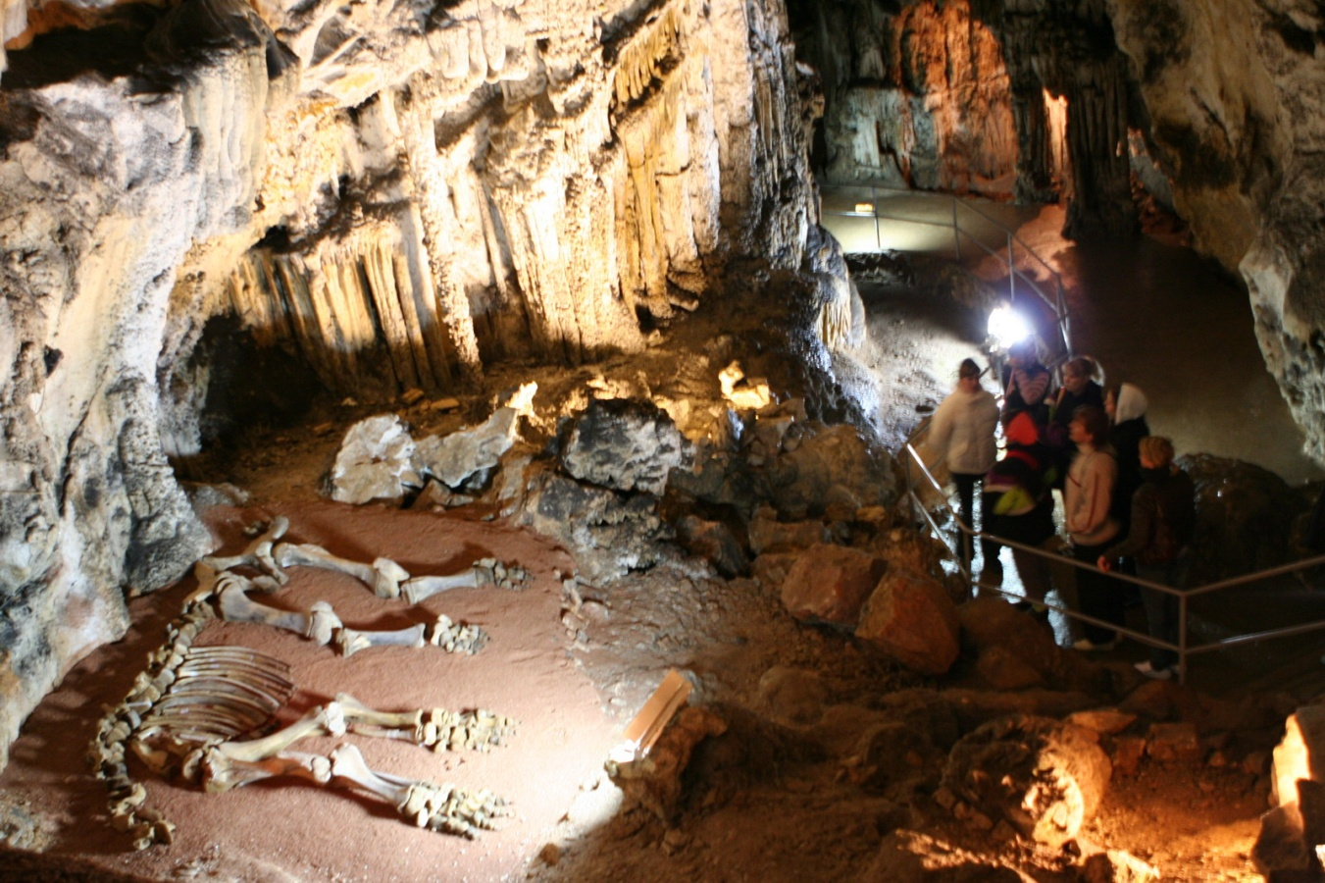
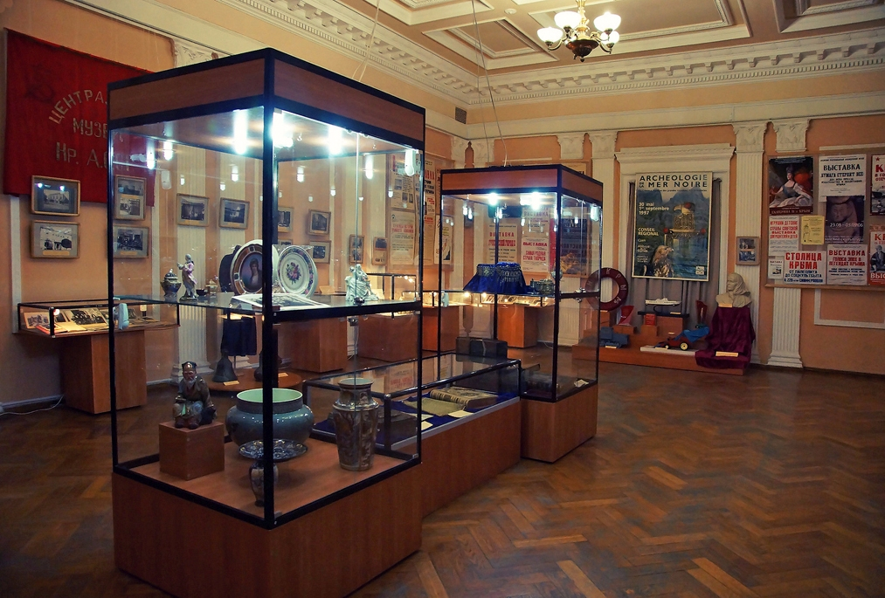
Симферополь
Караимские кенассы в Евпатории расположены в старой части города, на улице Караимской. Это один из крупнейших храмовых комплексов крымских караимов на полуострове, которому уже более 200 лет.
Эмине-Баир-Хосар или Мамонтовая пещера. В конце прошлого века тут был найдет почти целый скелет мамонта.
Центральный музей Тавриды — музей истории и природы Крыма в городе Симферополе.
Карта

Slide 8
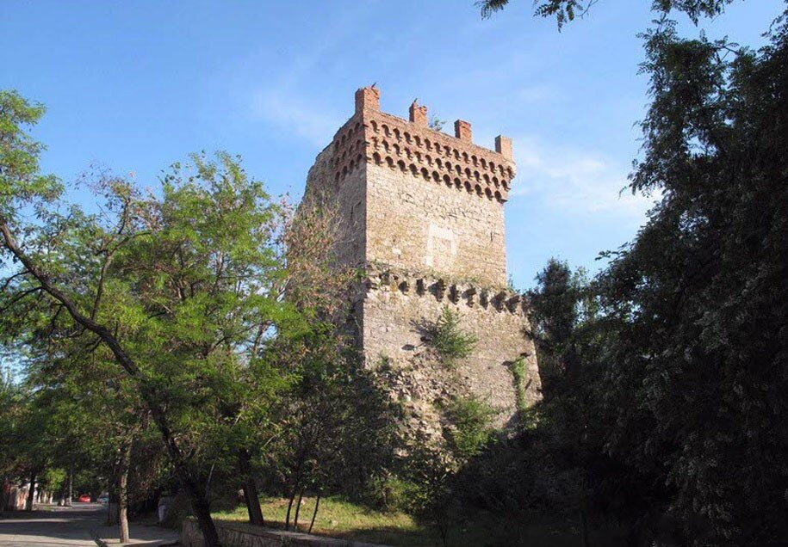
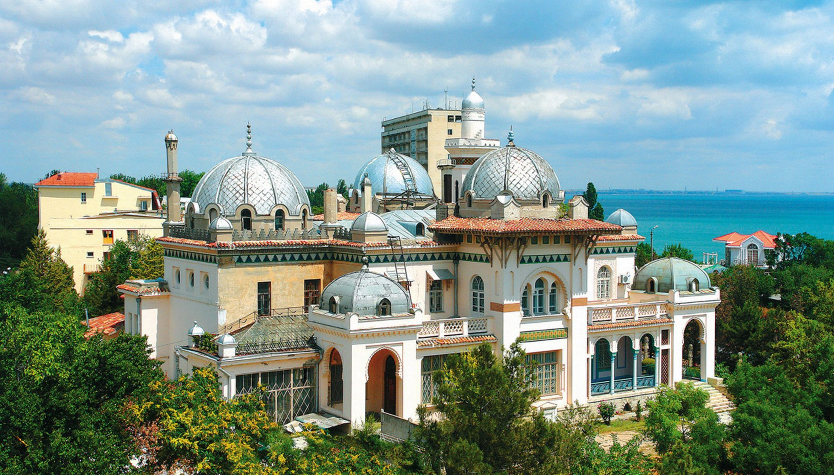
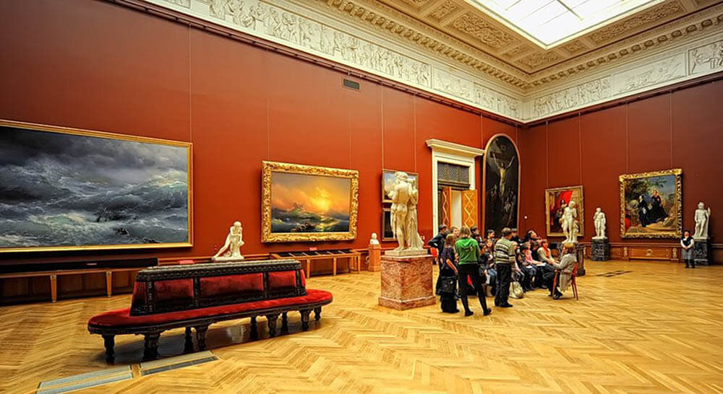
Феодосия
Карта
Дача Стамболи — особняк семьи крупных табачных фабрикантов начала XX века в г. Феодосия 1909—1915 года постройки.
Национальная картинная галерея имени И. К. Айвазовского.
Башня Святого Константина

Slide 9
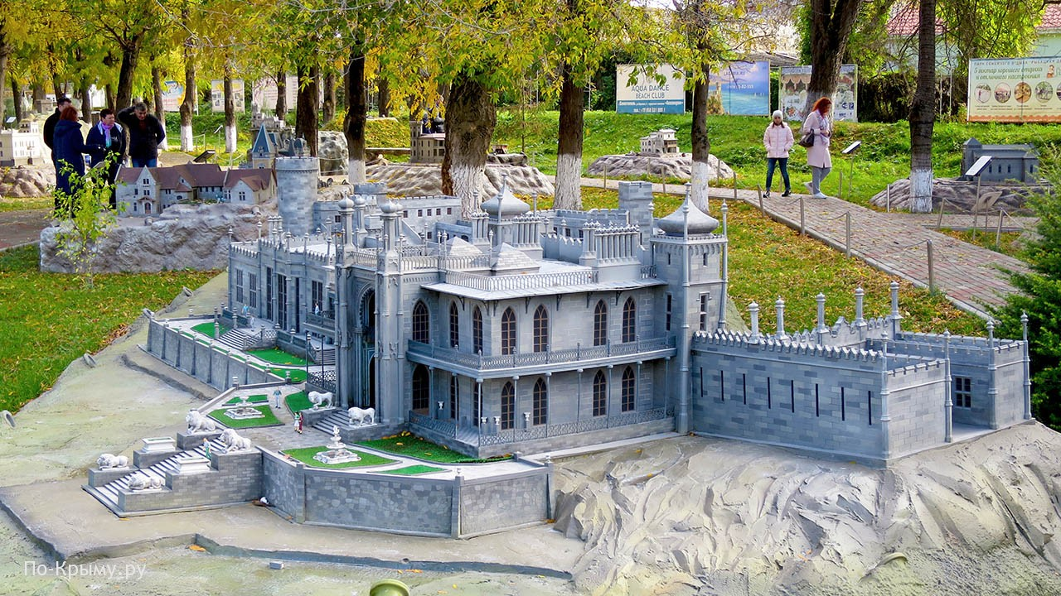
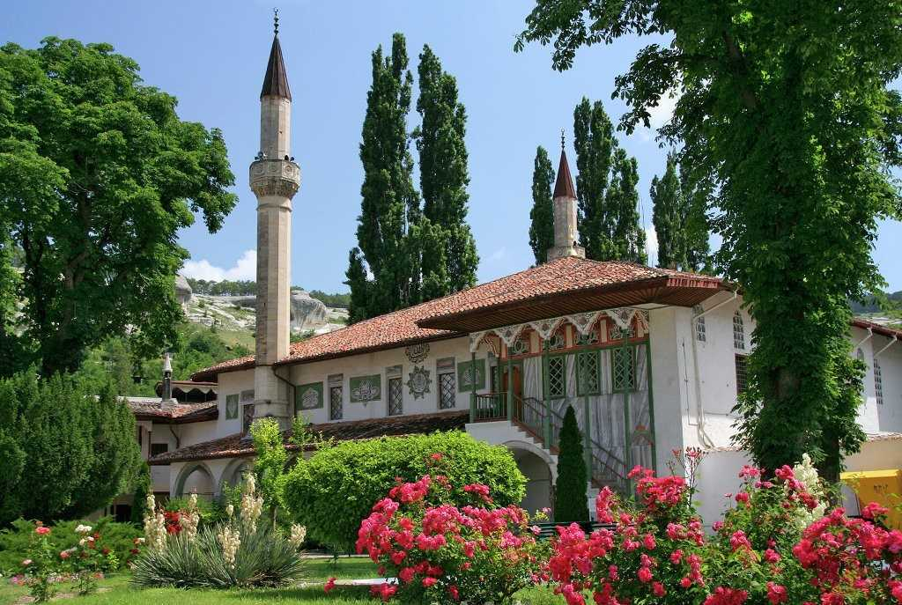
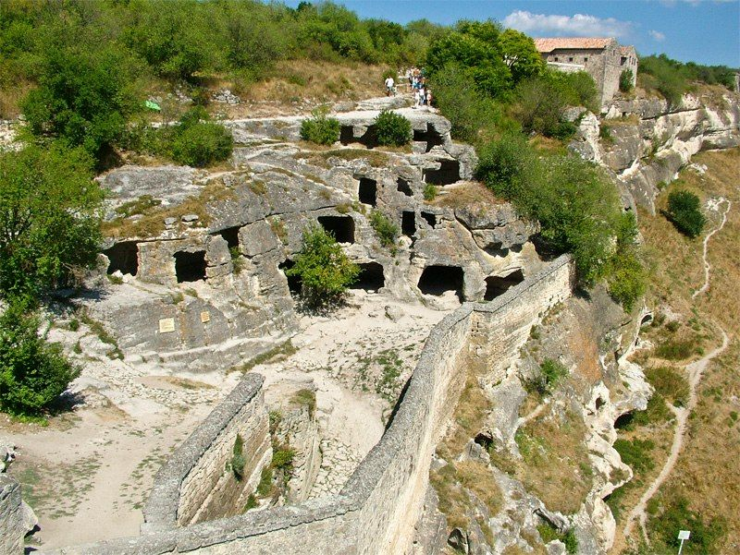
Бахчисарай
Третий и самый крупный парк миниатюр на Крымском полуострове и по занимаемой территории, и по количеству представленных здесь объектов.
В Ханском дворце проживали правители Крымского ханства в XVI–XVIII веках, когда Крым ещё не вошёл в состав Российской империи.
Пещерный город Чуфут-Кале – одно из самых древних поселений в Крыму. На этом месте предположительно в V-VI веке располагался византийский город.
Карта

Slide 10
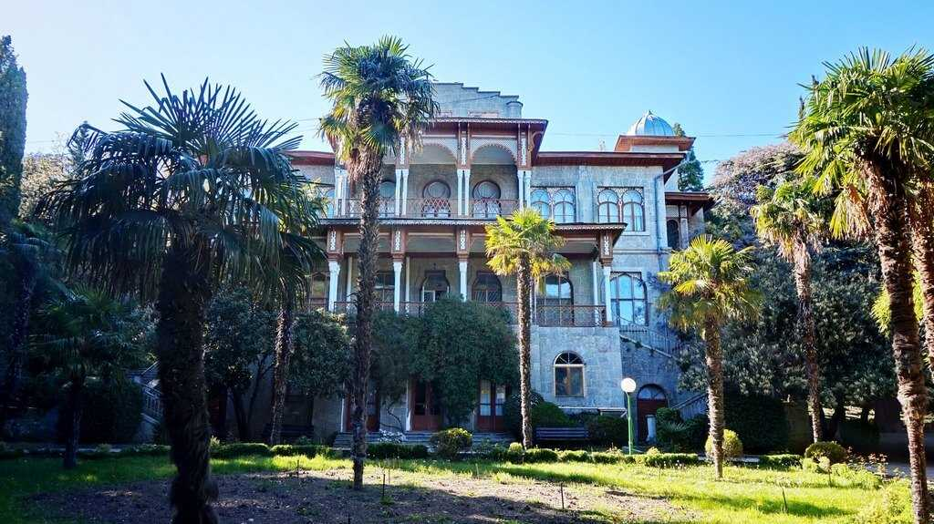
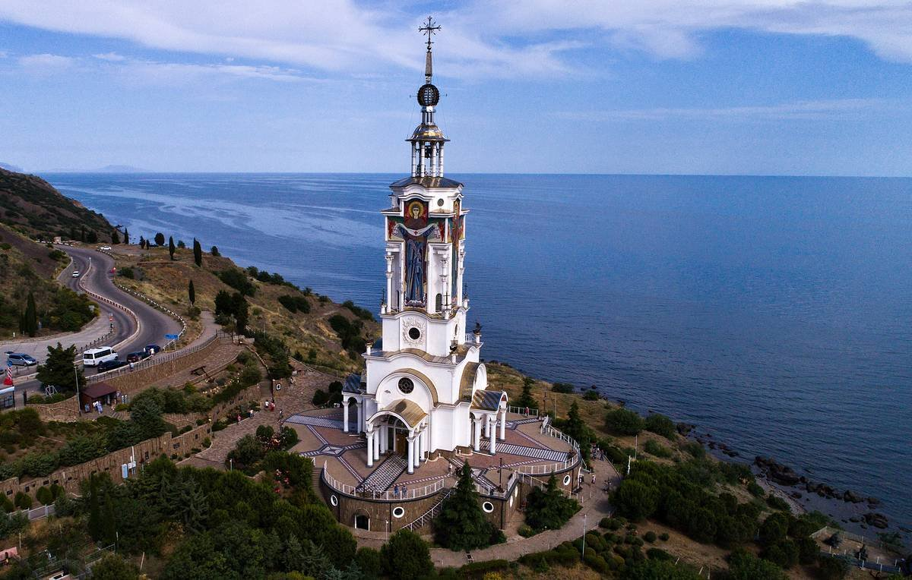
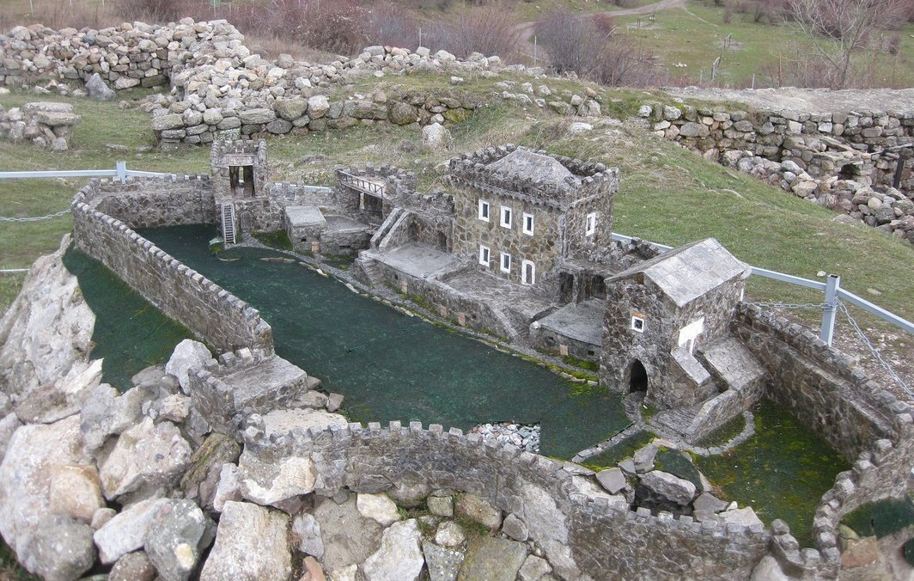
Алушта
Дворец Карасан . Во время ВОВ строение получило лишь незначительные повреждения, в 1950-х гг. его полностью отреставрировали – с тех оно является санаторно-оздоровительным учреждением.
Храм-маяк Николая Чудотворца
Крепость Фуна была восточным погранпостом, противостоявшим генуэзской крепости. Под контролем Фуны находились важнейшие караванные пути из степной части полуострова на побережье.
Карта

Slide 11
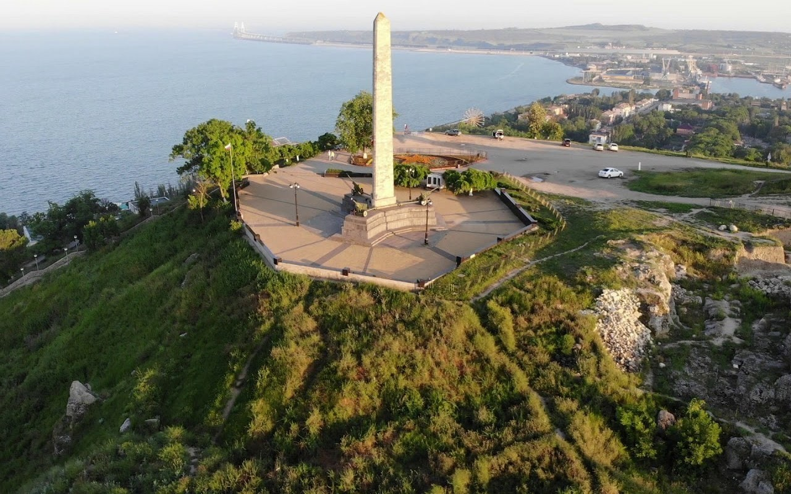
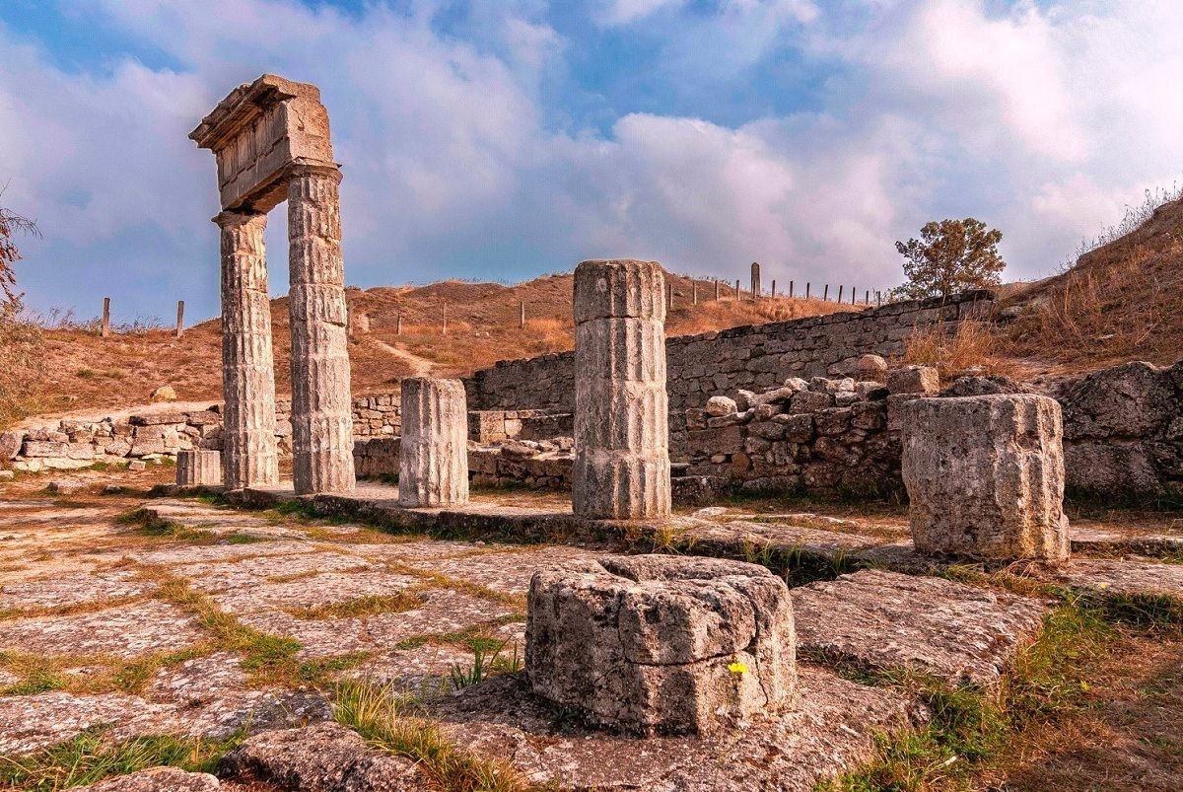
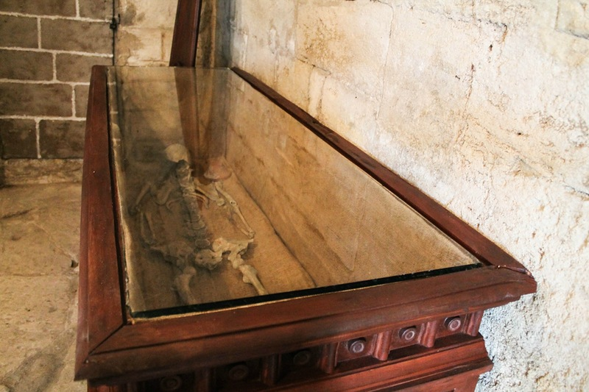
Керчь
Карта
Гора в центре Керчи, на которой располагался античный город Пантикапей. Названа по имени понтийского царя Митридата VI Евпатора, погибшего здесь вследствие политической и военной борьбы с римлянами.
Пантикапей — древнегреческий город, основанный в конце VII века до
н.э. выходцами из Милета.
Склеп Деметры — погребальный склеп античного Пантикапея (на месте современной Керчи) с комплексом частично сохранившихся древнегреческих фресок.

Slide 12
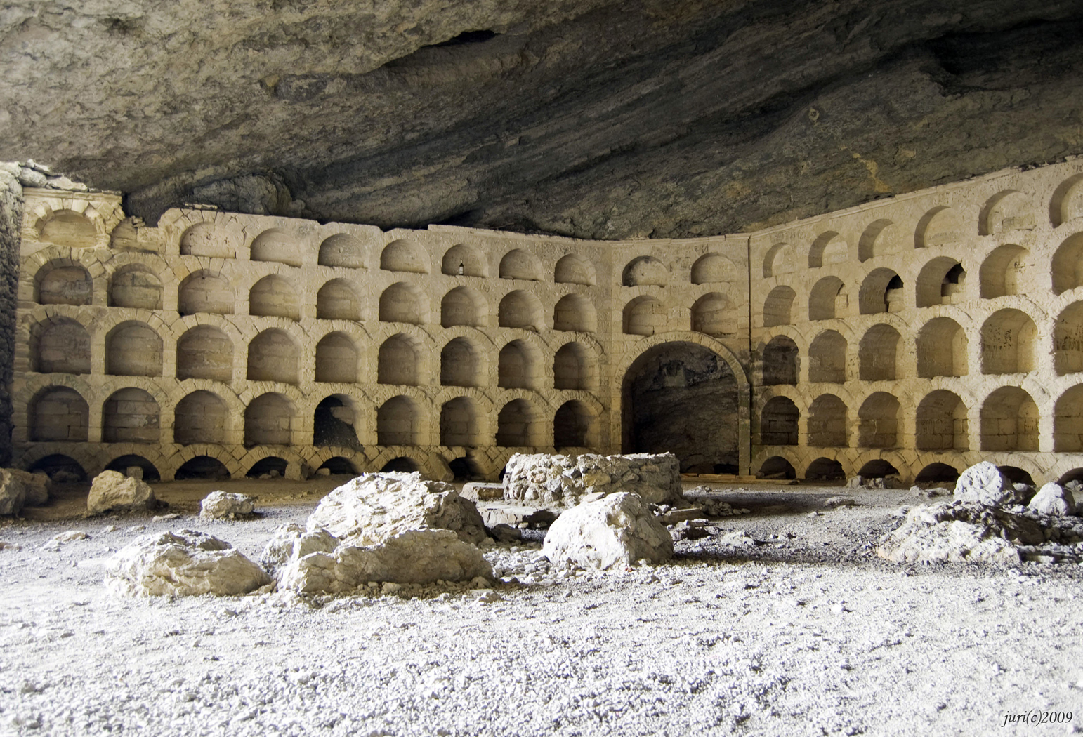
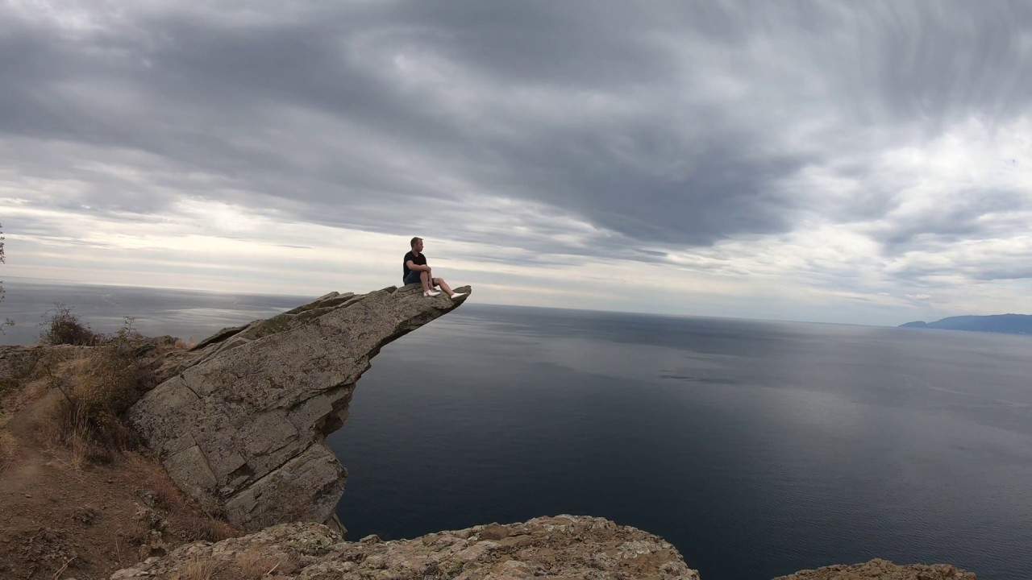
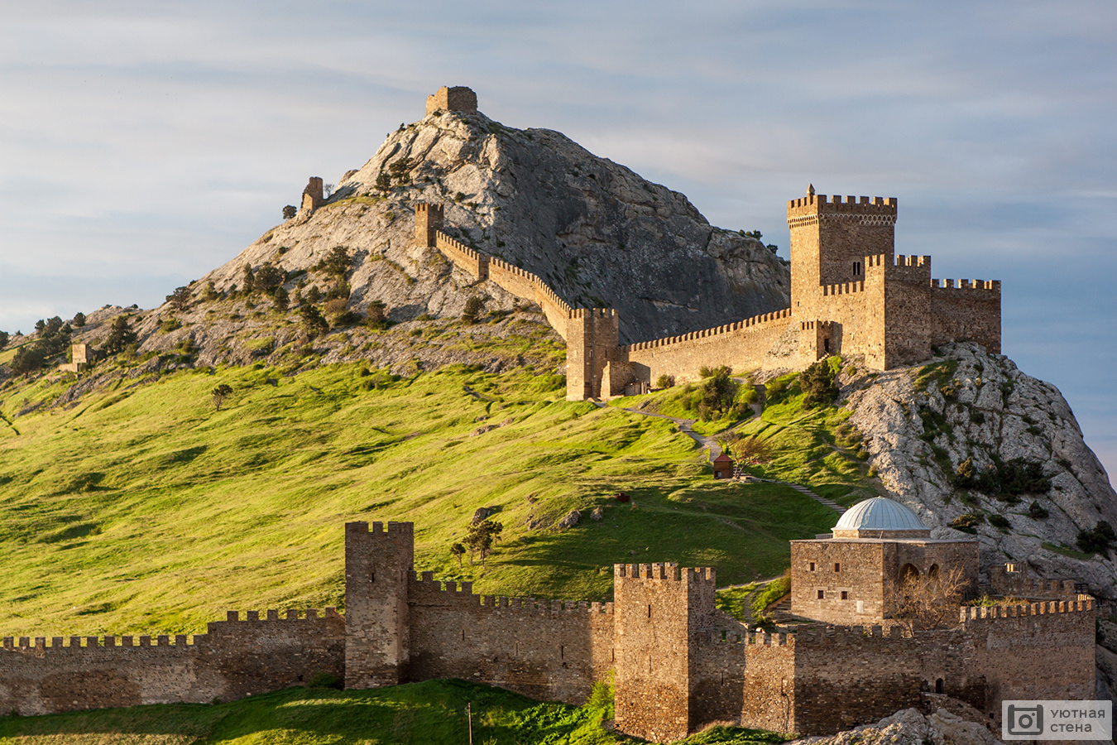
Судак
Грот Шаляпина. В период средневековья здесь был расположен пещерный храм, позже князь Голицын переоборудовал дальнюю часть грота под винный погреб, а ближнюю под своеобразный концертный холл.
Ай-Фока – протяжённый мыс со складчатыми обрывами над морем.
Генуэзская крепость в Судаке – одна из самых масштабных фортификационных построек средневековья.
Карта

Slide 13
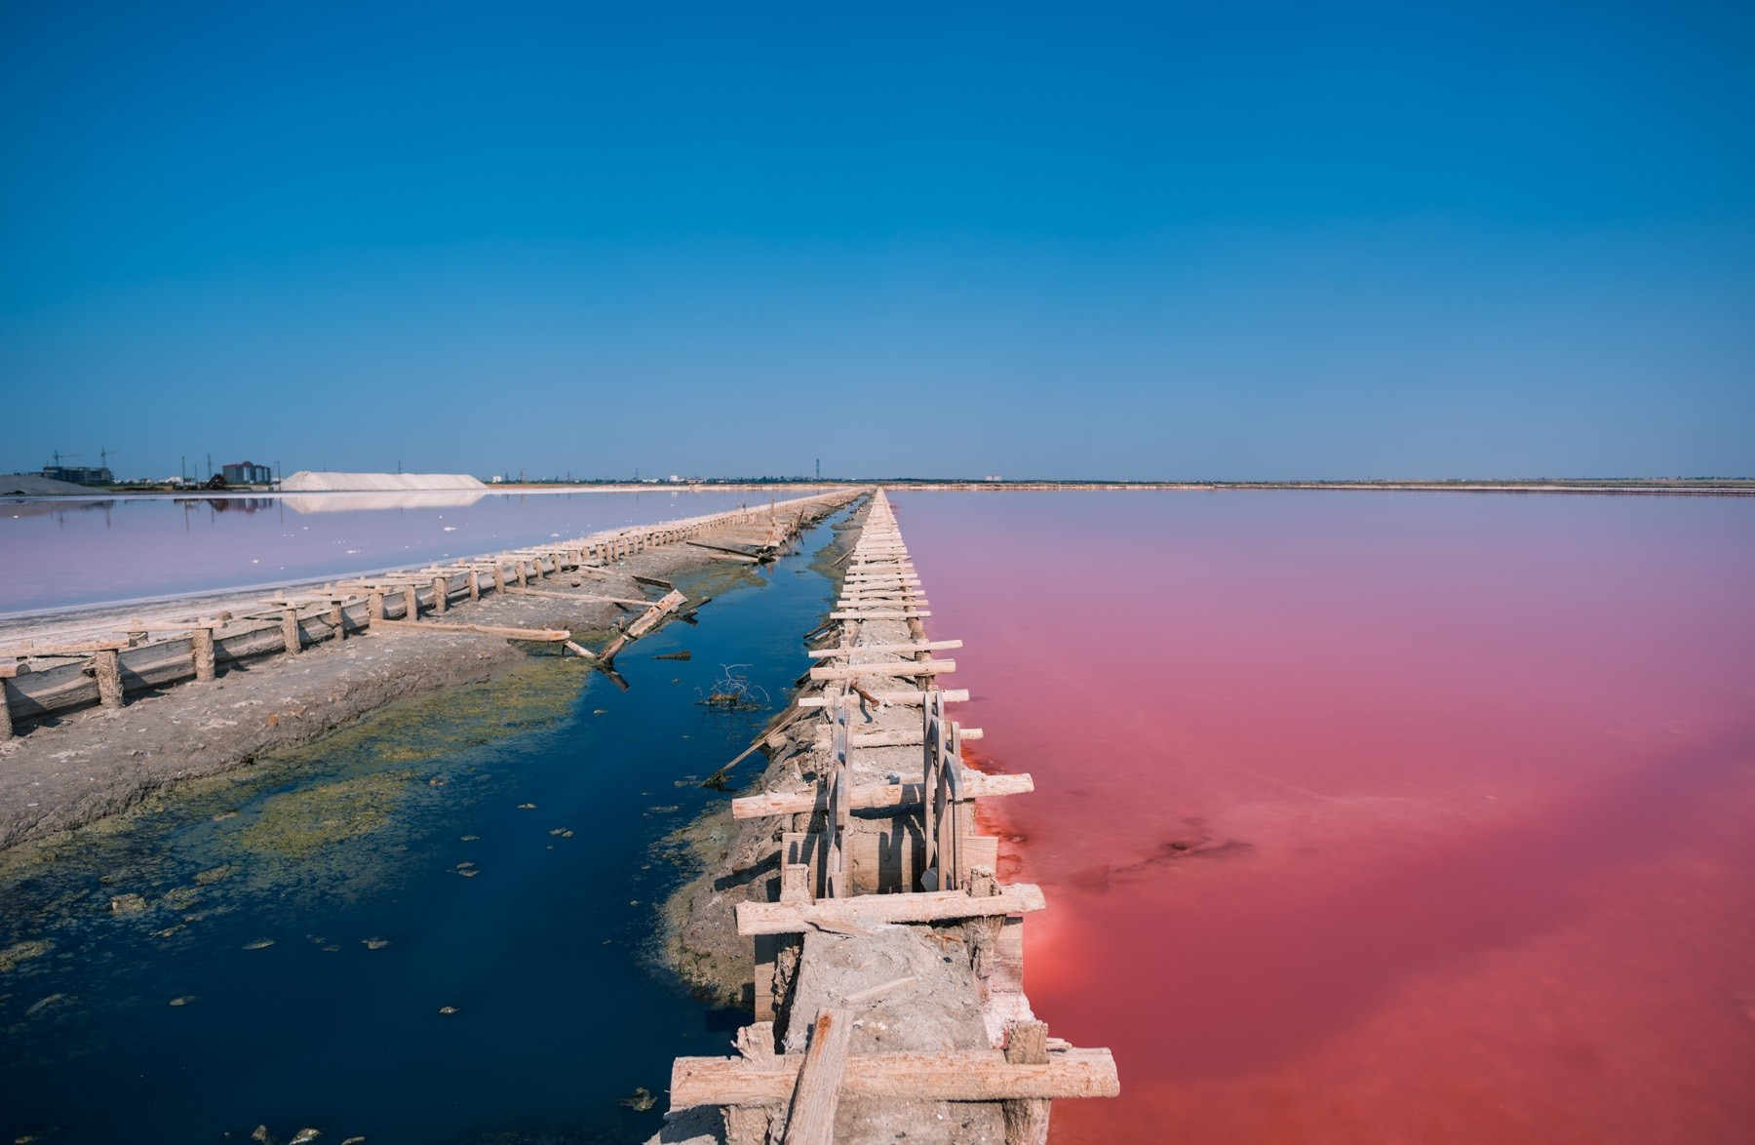
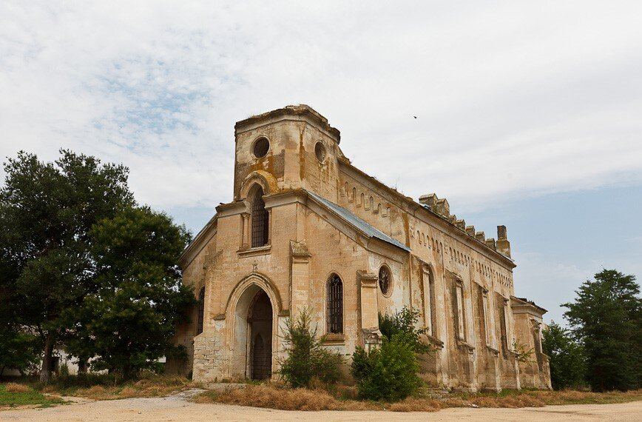
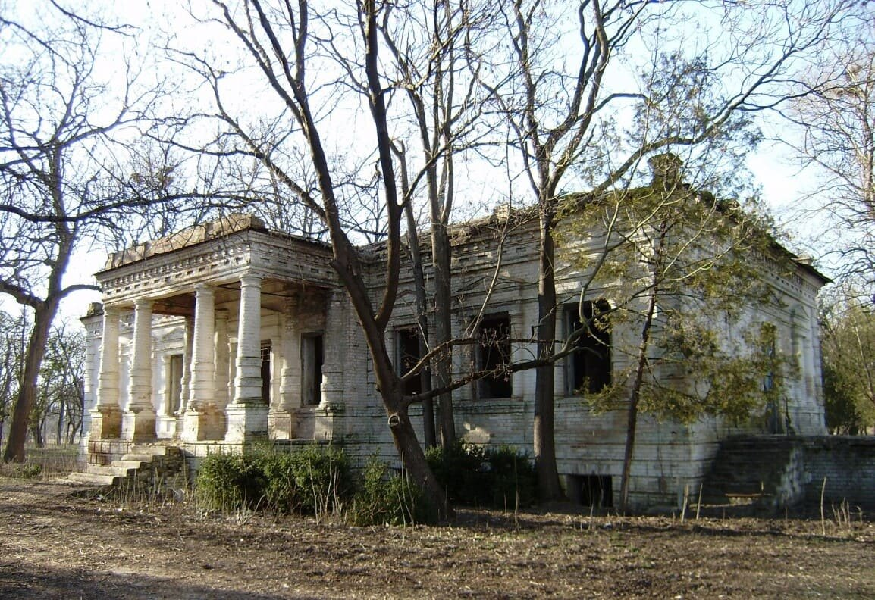
Джанкой
Розовый цвет воды озера Сасык-Сиваш. Причина необычного цвета — бактерии, вырабатываемые водорослью Дуналиелла. Их активность способна менять цвет воды от сиреневого до красного.
Костёл Сердца Иисуса Христа — католический храм в селе Александровка.
Карта
Усадьба И. Н. Шатилова, местный селекционер.

Slide 14
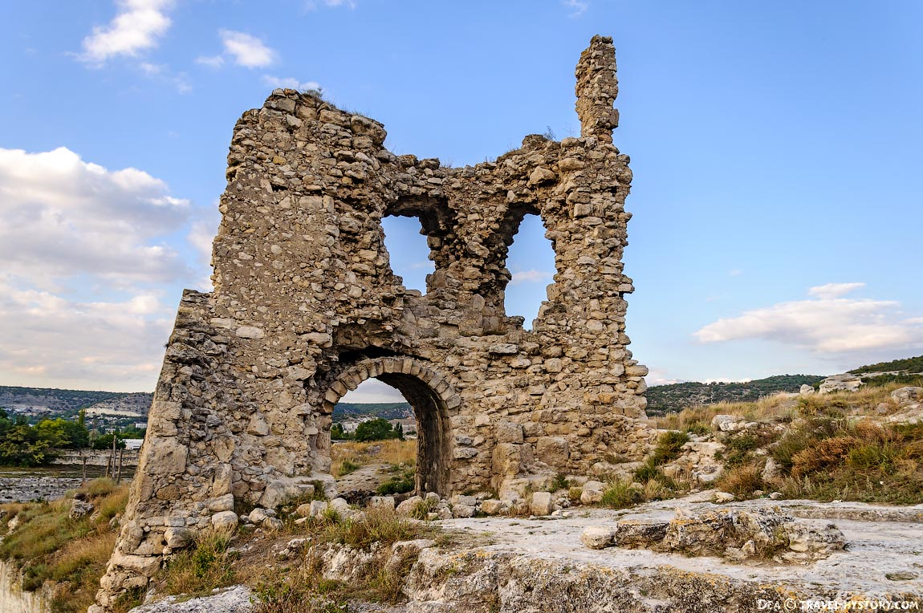
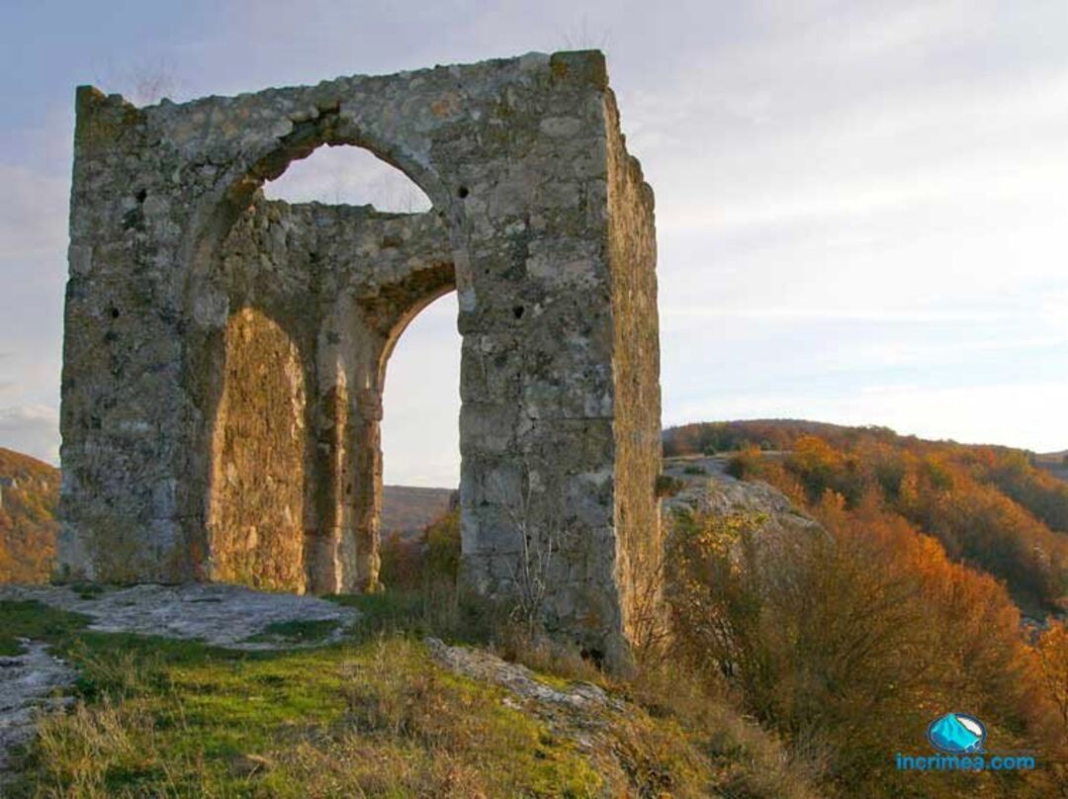
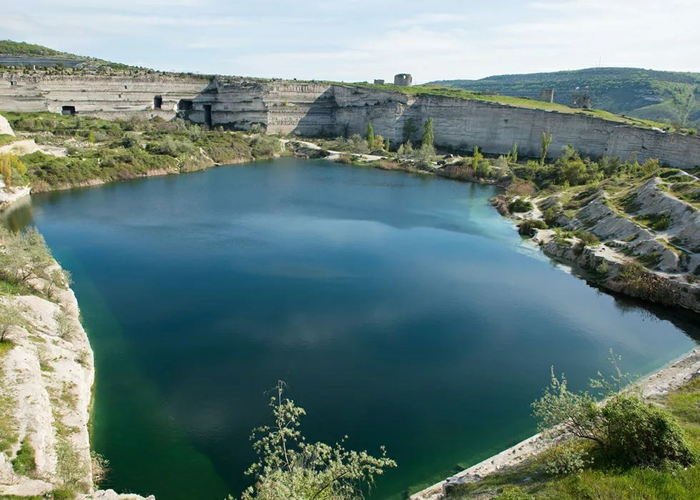
Инкерман
Каламита — средневековая византийская крепость, остатки которой расположены вблизи устья речки Чёрной.
Кыз-Куле – старинная башня, которой в народе дали романтическое имя «Девичья».
Озеро Инкермана представляет собой карьер, в котором когда-то добывали известняк, а впоследствии его затопила вода из подземного источника.
Карта

